Slide 1
CakePHP
Aşkın YOLLU
Dokuz Eylül Üniversitesi
4. Sınıf Bilgisayar Mühendisliği Öğrencisi

Slide 2
CakePHP nedir?
CakePHP php için oluşturulmuş, özgür açık kaynak kodlu hızlı geliştirme çatısıdır.
Ruby on Rails frameworkünden esinlenilerek oluşturulmuştur.
Öncelikli amacı, esnekliği kaybetmeden yapısal ve hızlı bir çalışma ortamı sunmaktır.
Convention over configuration paradigması içerisinde MVC yazılım desenini kullanarak, genişletilebilir bir mimari sağlar.

Slide 3
Neden CakePHP
Canlı ve canayakın bir topluluk
Esnek lisanslama
PHP'nin 4. ve 5. sürümleri ile uyumlu
Veritabanı etkileşimi için bütünleşik Yarat Oku Güncelle Sil (YOGS) (CRUD)
Uygulama iskelesi oluşturma (scaffolding)
Otomatik kod oluşturma
MGD (MVC) yapısı
Temiz ve özelleştirilmiş URL ve yönlendirmeli istek dağıtıcı
Gömülü geçerlilik denetimi

Slide 4
Neden CakePHP
Hızlı ve esnek şablonlama (Yardımcılar ile, PHP sözdiziminde)
AJAX, JavaScript, HTML Formları ve daha fazlası için görünüm yardımcıları
Eposta, Çerez, Güvenlik, Oturum ve İstek İdare Bileşenleri
Esnek ACL
Veri Temizleme
Esnek Önbellekleme
Yerelleştirme
Çok az veya hiç bir Apache yapılandırması gerekmeden, her web dizininden çalışır

Slide 5
Model Görünüm Denetçi Mantığı
CakePHP MGD (MVC) yazılım tasarım desenini uygulamaktadır. MGD deseni ile uygulama gekiştirme yazılımı üç ana parçaya ayırmaktadır:
1. Model kısmı uygulama verisini temsil eder
2. Görünüm (View) kısmı model verisinin sunuşunu oluşturur
3. Denetçi (Controller) istemciden gelen istekleri ele alır ve yönlendirir

Slide 6
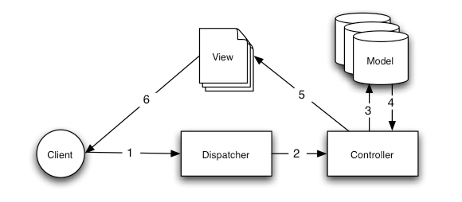
Model - Görünüm - Denetçi Mantığı
Input →Processing → Output
Controller → Model → View

Slide 7
Kontrolcü - Controller
Uygulamanın mantığını barındırır.
Her bir kontrolcü farklı bir fonksiyonellik sunar.
Kontrolcü modelleri kullanarak veritabanı tablolarına ulaşıp, veriye erişip üzerinde değişiklik yapabilir.
Modelden aldığı verileri görünüme aktararak istemciye çıktı sağlar.

Slide 8
Model
Modeller veritabanı tablolarının aktif sunumudur.
Veritabanı tablolarına ulaşıp, üzerinde sorgu çalıştırabilir.
Modeller ve Görünüm arasında etkileşim yoktur, tüm mantık kontrolcüler üzerinden çalıştırılır.
Modeller sadece veritabanı ile ilgili değillerdir, herhangi bir veri model içinde kullanılabilir
          XML
          RSS
          CSV
          vs.

Slide 9
Görünüm - View
İçeriği kullanıcıya sunmak için kullanılan şablon dosyalarıdır.
Görünüm içerisinde kullanılan, değişkenler, diziler ve nesneler kontrolcü tarafından oluşturulur.
Görünümler karmaşık mantık içermemelidir.
Sadece döngü gibi temel işlemler kullanılmalıdır.

Slide 10
MVC Yararları
Çünkü bu denenmiş, geliştirdiğiniz uygulamayı sürdürülebilir, modüler ve hızlı geliştirilebilir bir paket haline getirebilen, yazılım tasarım desenidir.
Uygulama adımlarının farklı model, görünüm ve denetçiler halinde oluşturulması, uygulamanın kendi ayakları üzerinde çok hafif kalmasını sağlar.
Kolayca yeni özellikler eklenebilir ve mevcut özelliklere yeni görünümler kazandırılabilir.
Birimsel ve ayrık tasarım, geliştiricilerin ve tasarımcıların eş zamanlı olarak çalışabilmelerine olanak sağlar.

